Slide 1
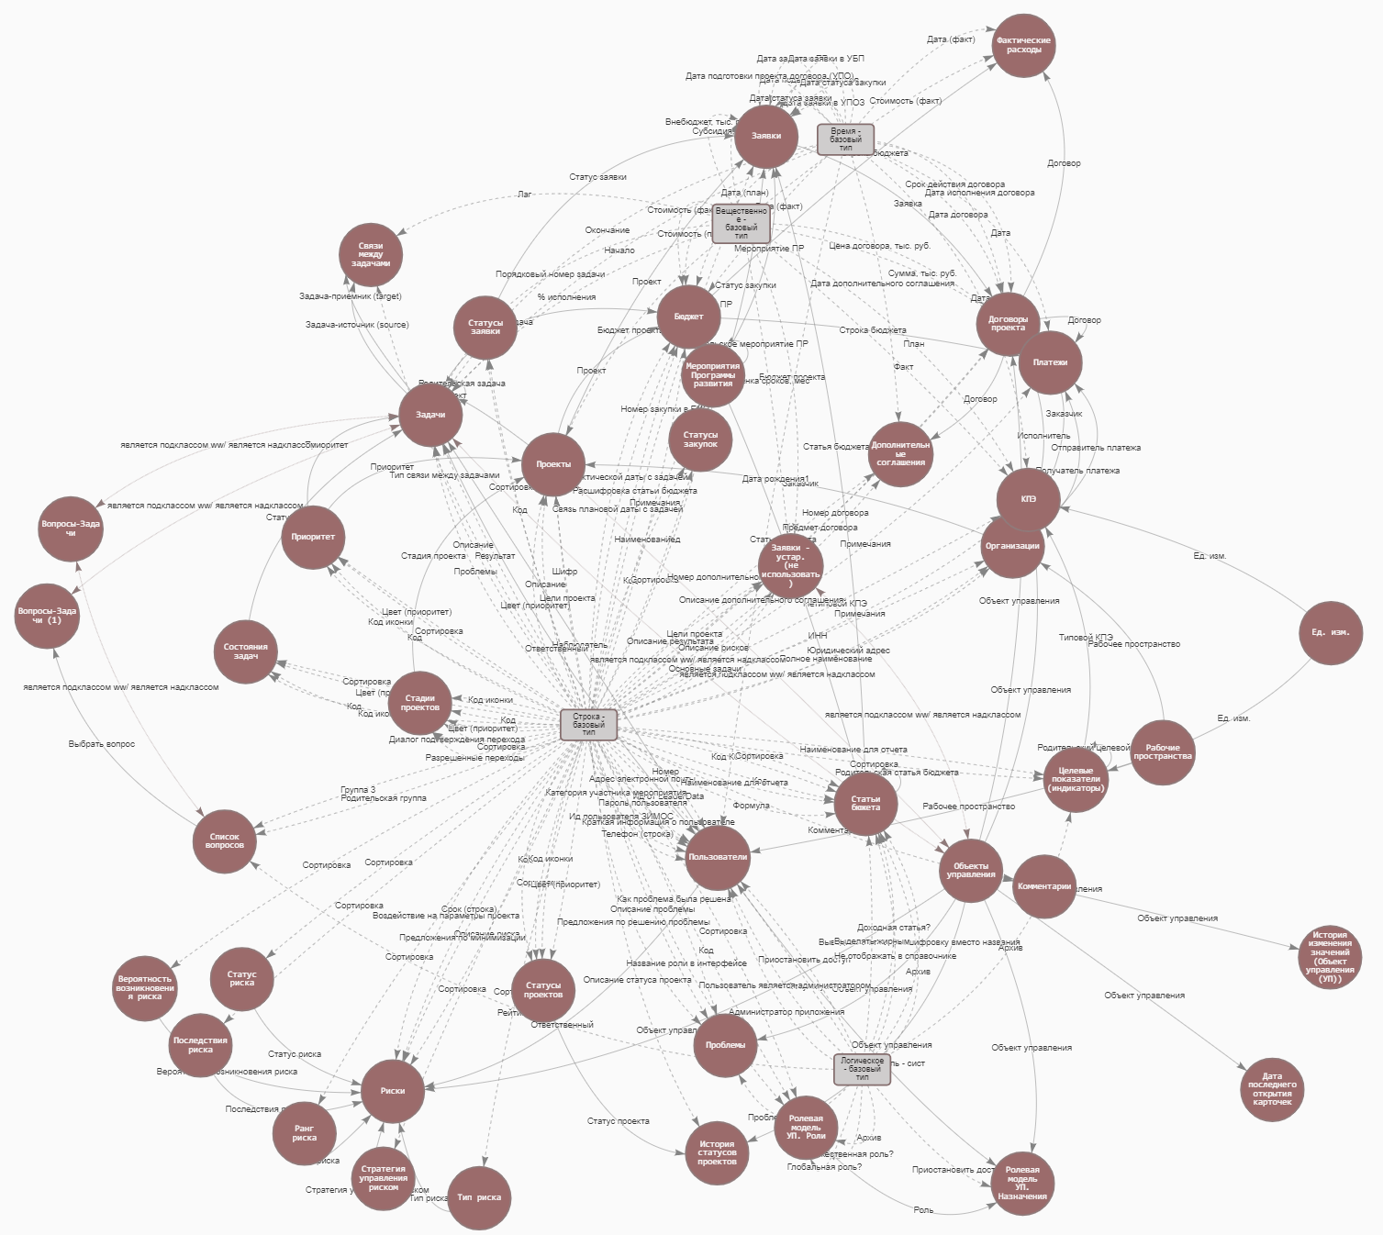
УПРАВЛЕНИЕ ПРОГРАММАМИ РАЗВИТИЯ
УНИВЕРСИТЕТОВ И КОРПОРАЦИЙ
облачный сервис на основе онтологий

Slide 2
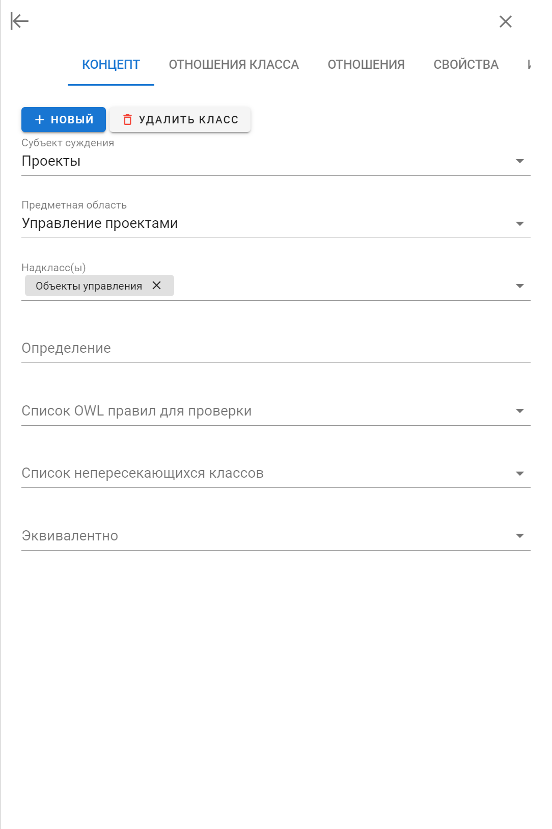
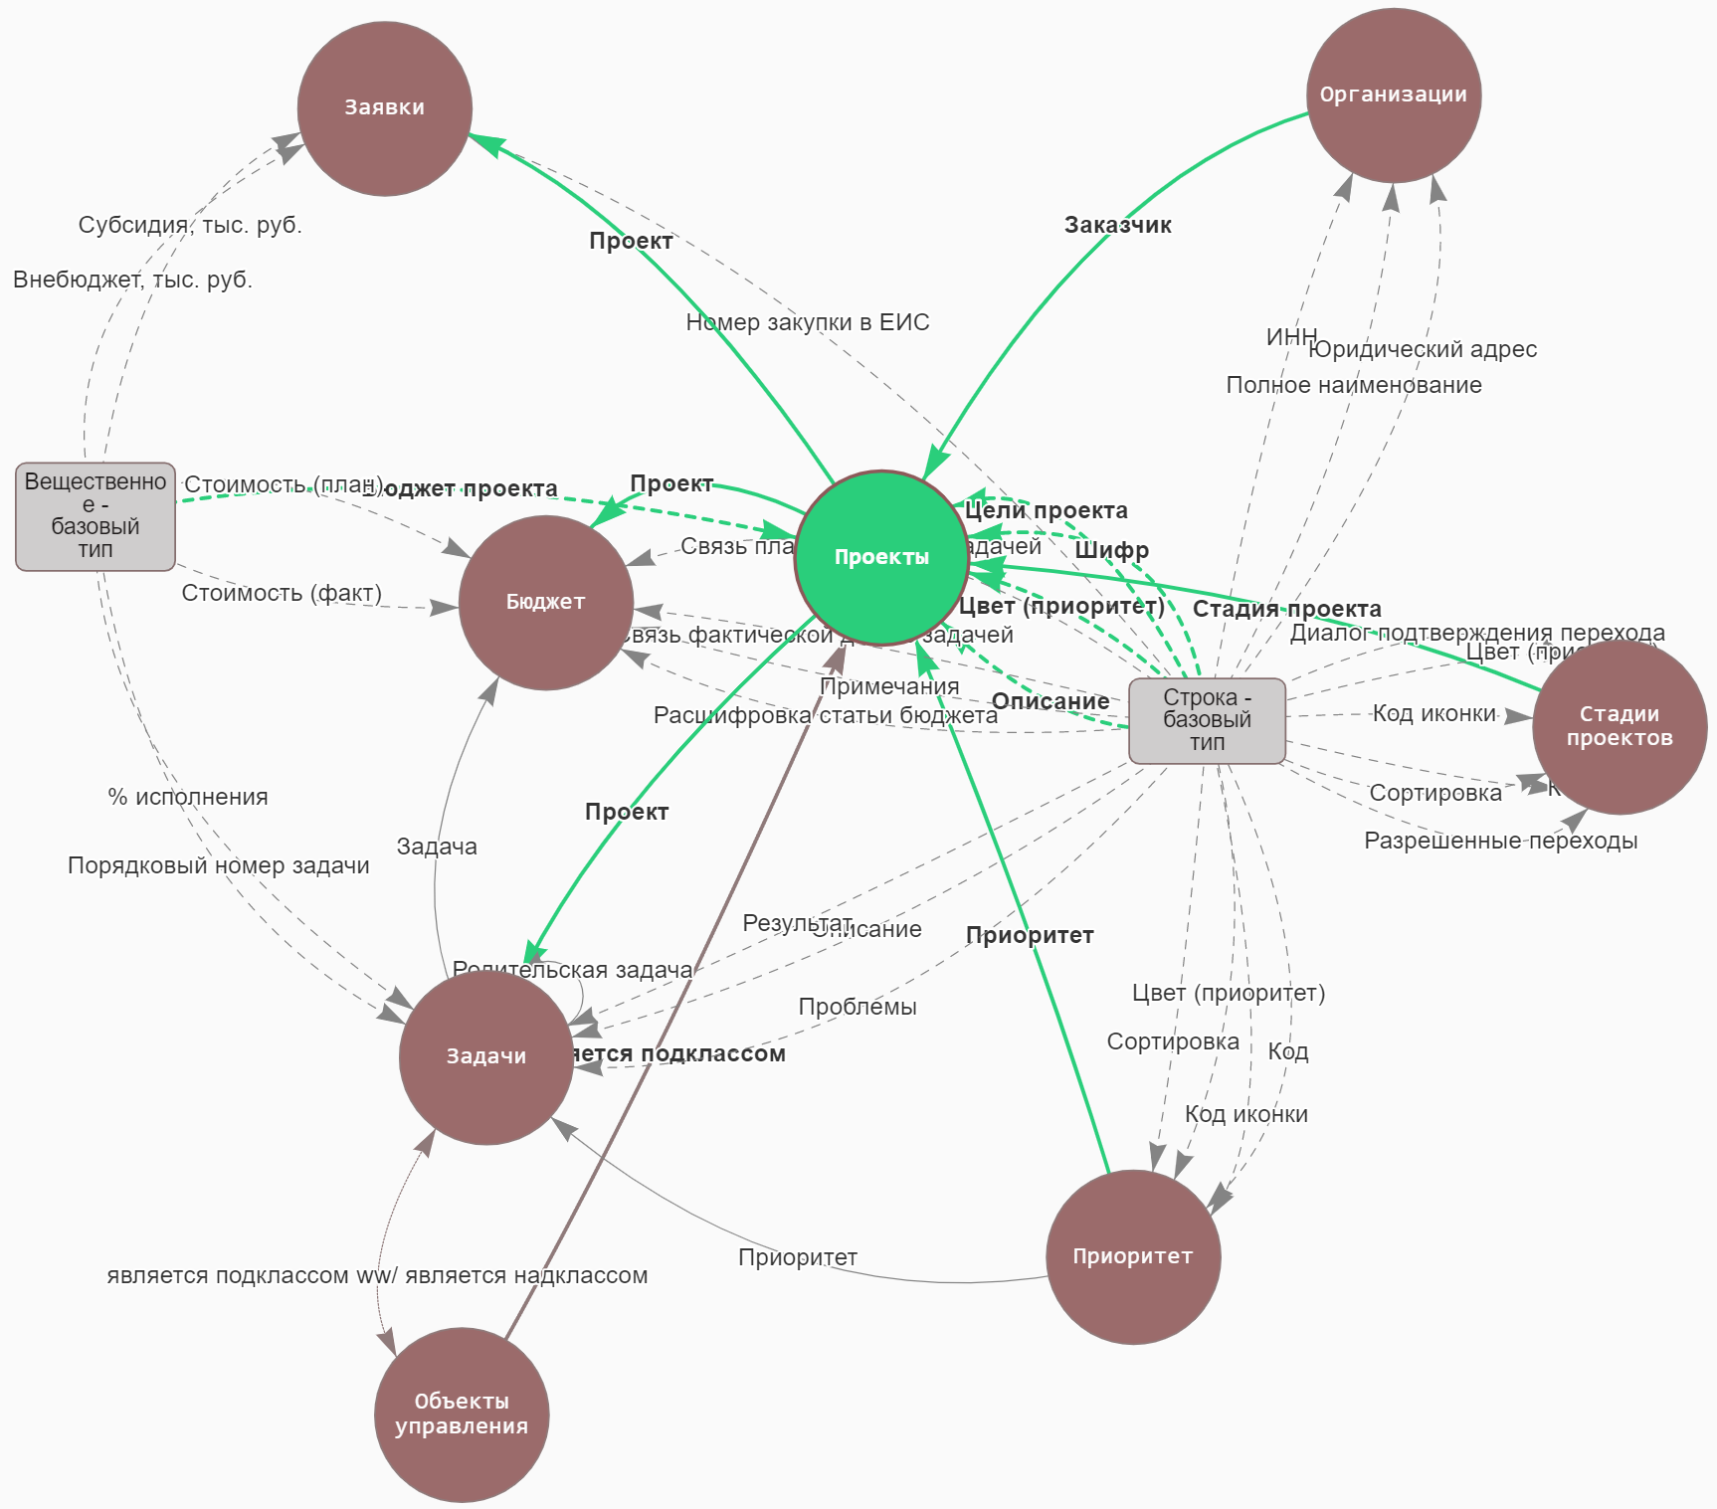
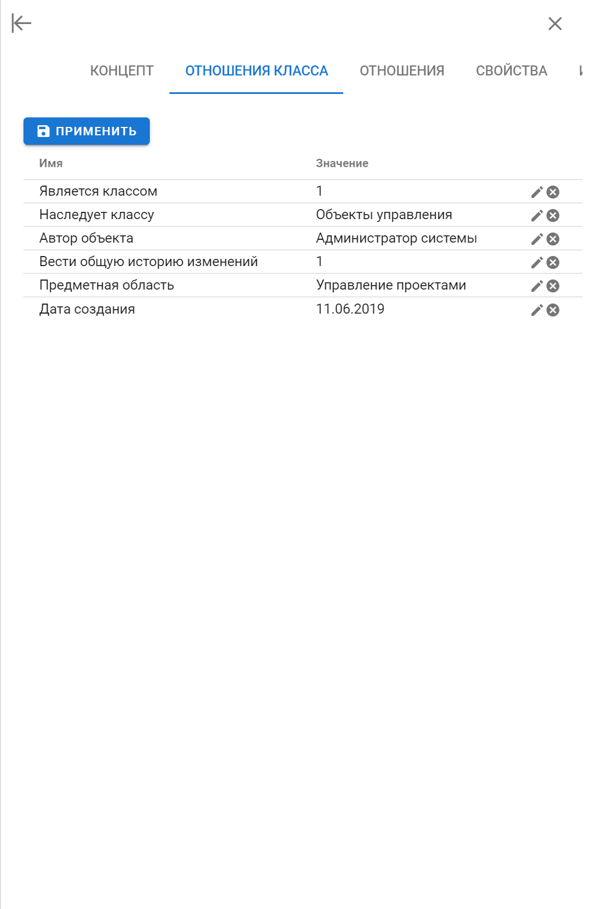
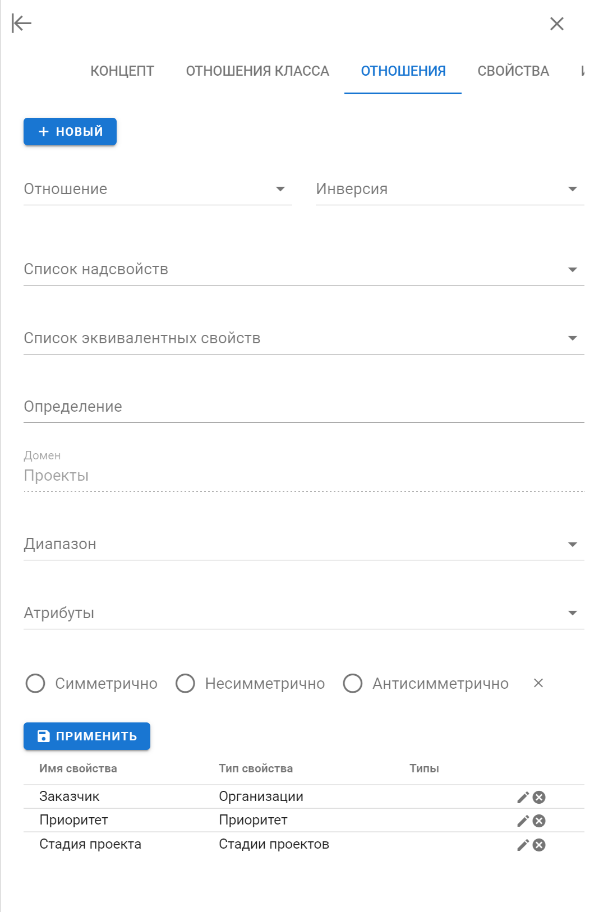
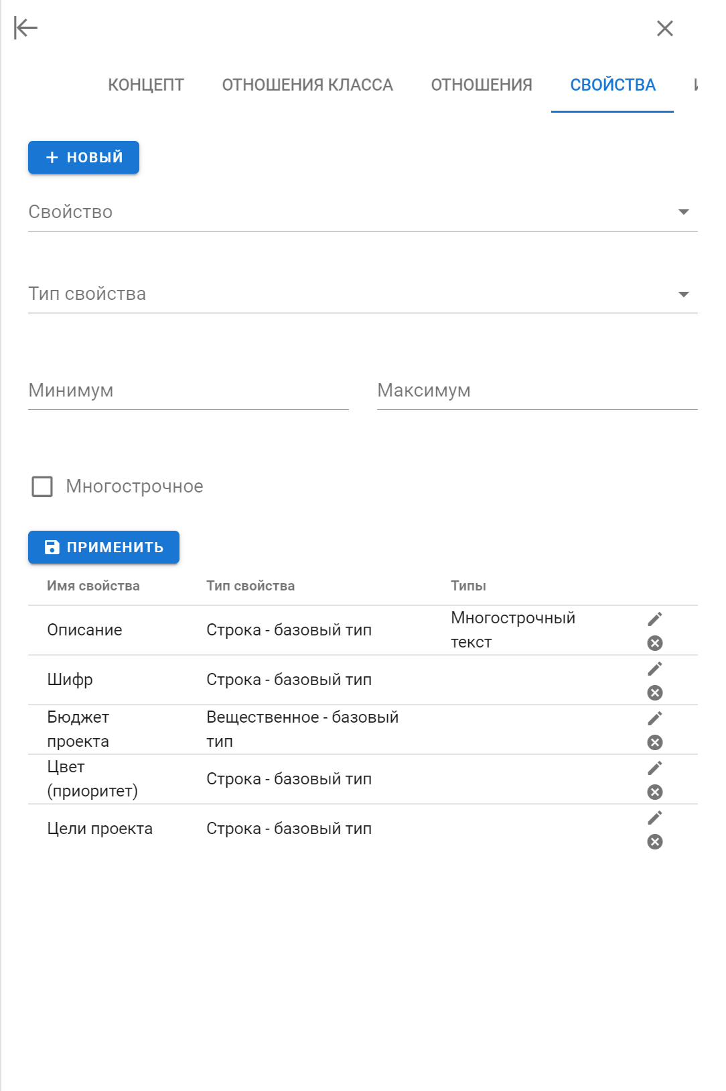
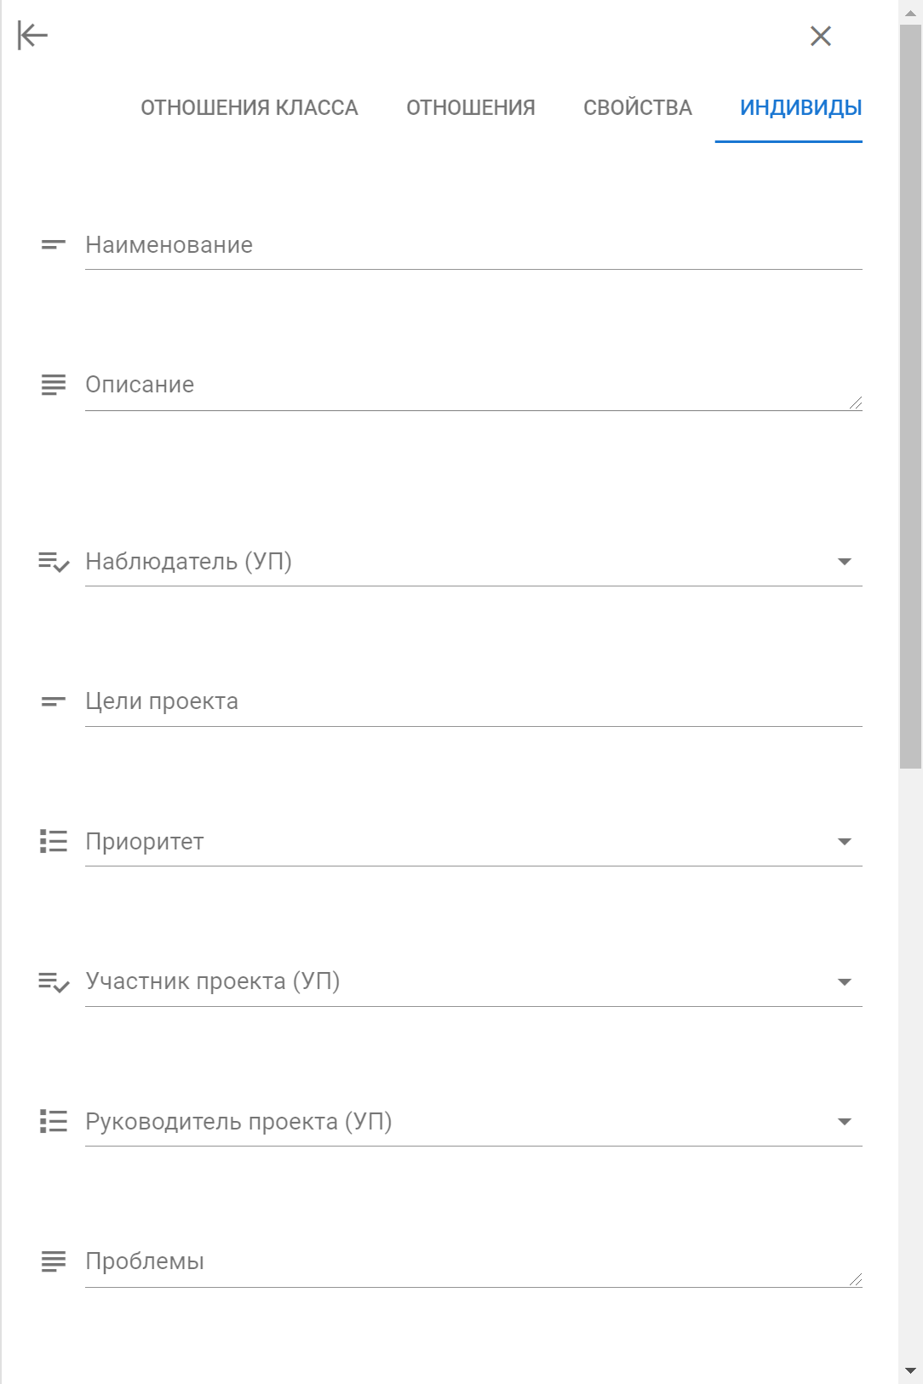
Концепт «Проект»

Slide 3
Основные концепты
Задачи
Проекты
Бюджеты
Платежи
Календарно-сетевые планы
Риски
КПЭ
Проблемы
Статусы
Роли
Заявки
Закупки
Договоры
Организации
Отчеты

Slide 4
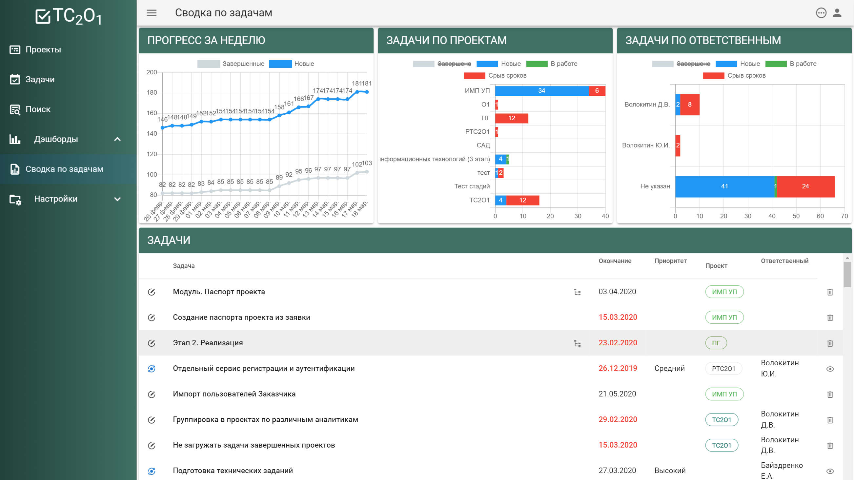

Slide 5
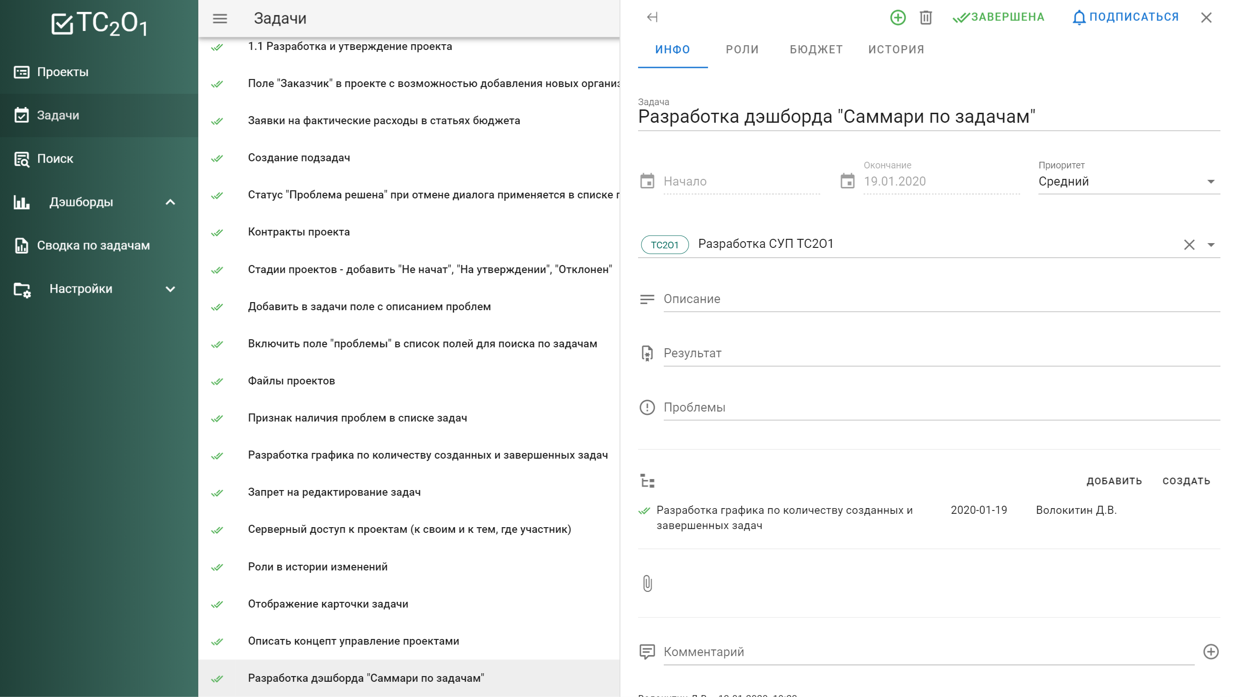

Slide 6
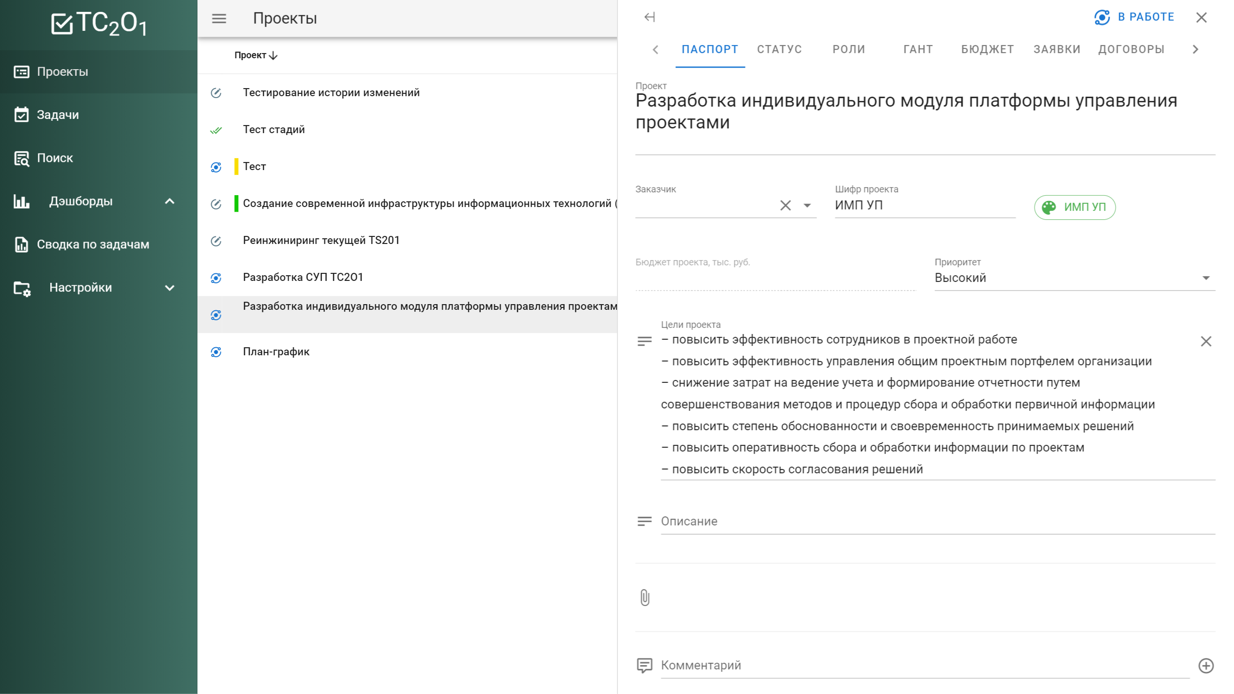

Slide 7
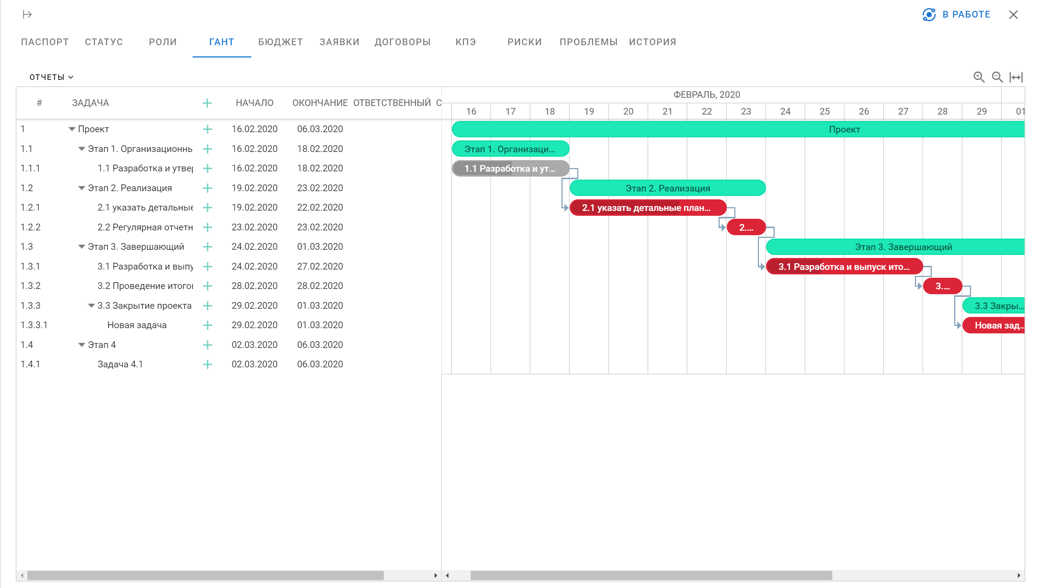

Slide 8
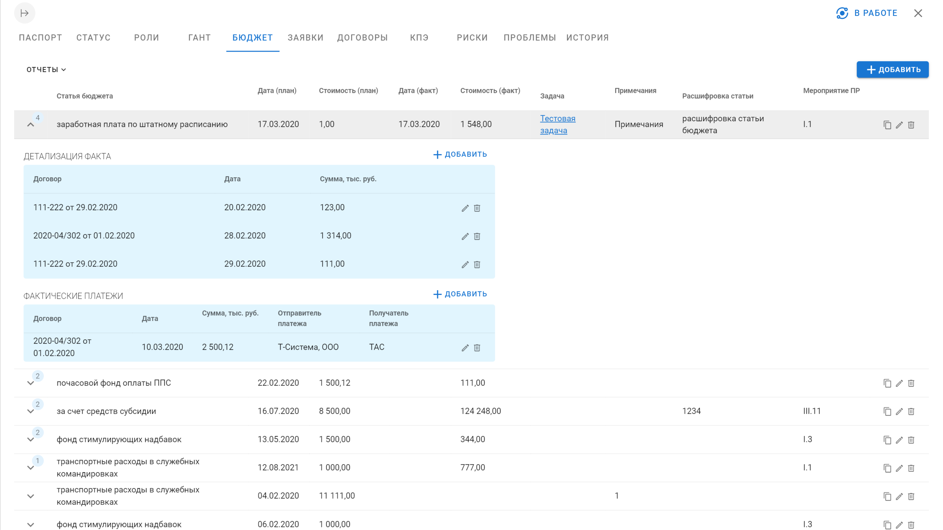

Slide 9
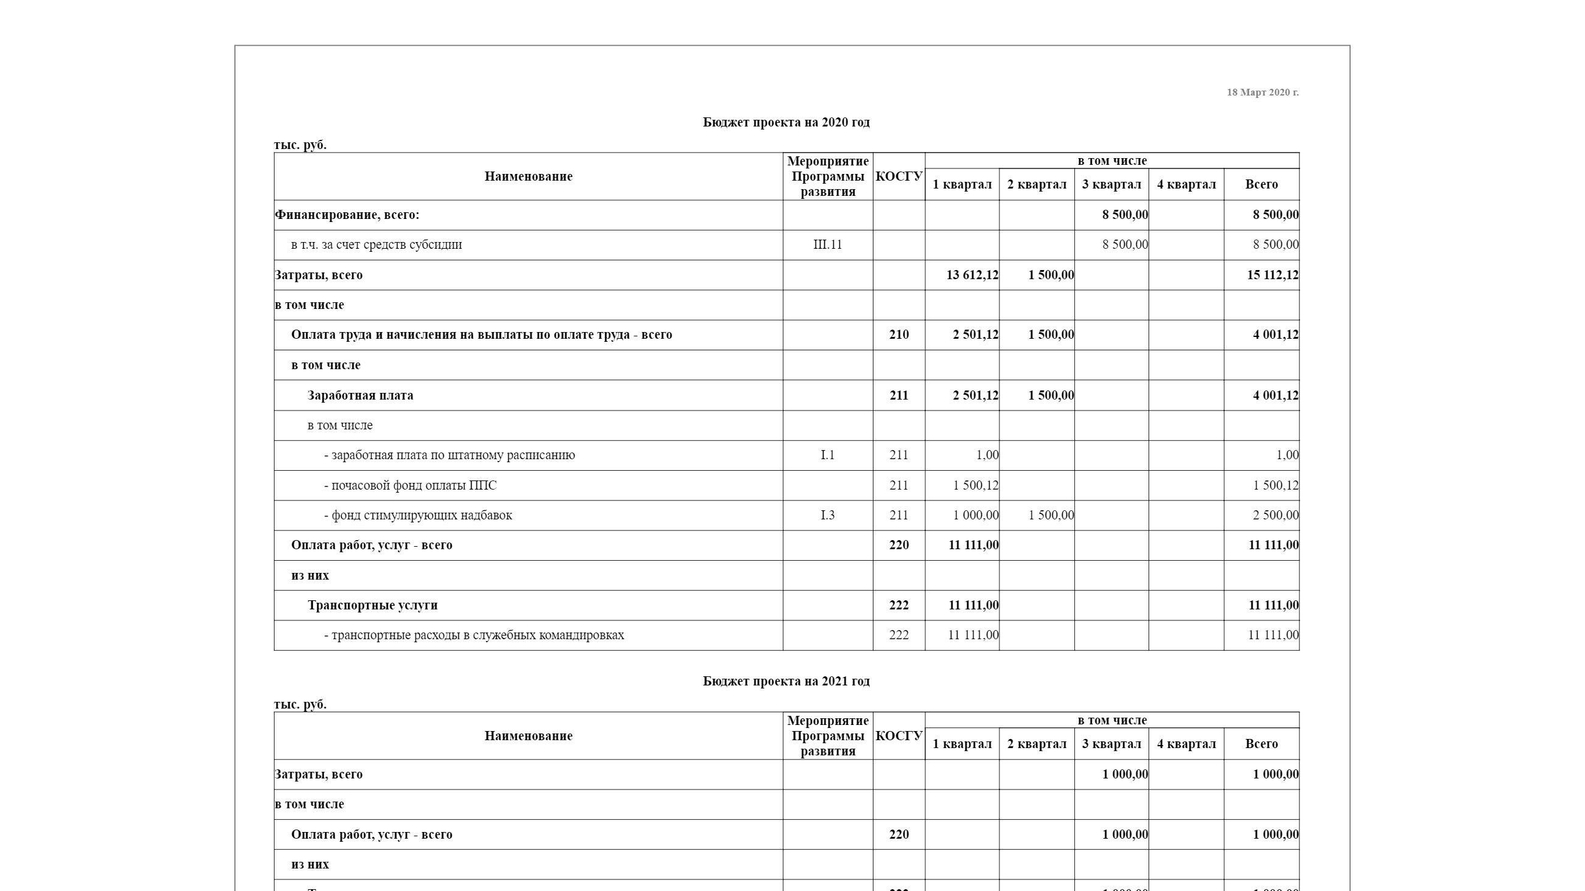

Slide 10
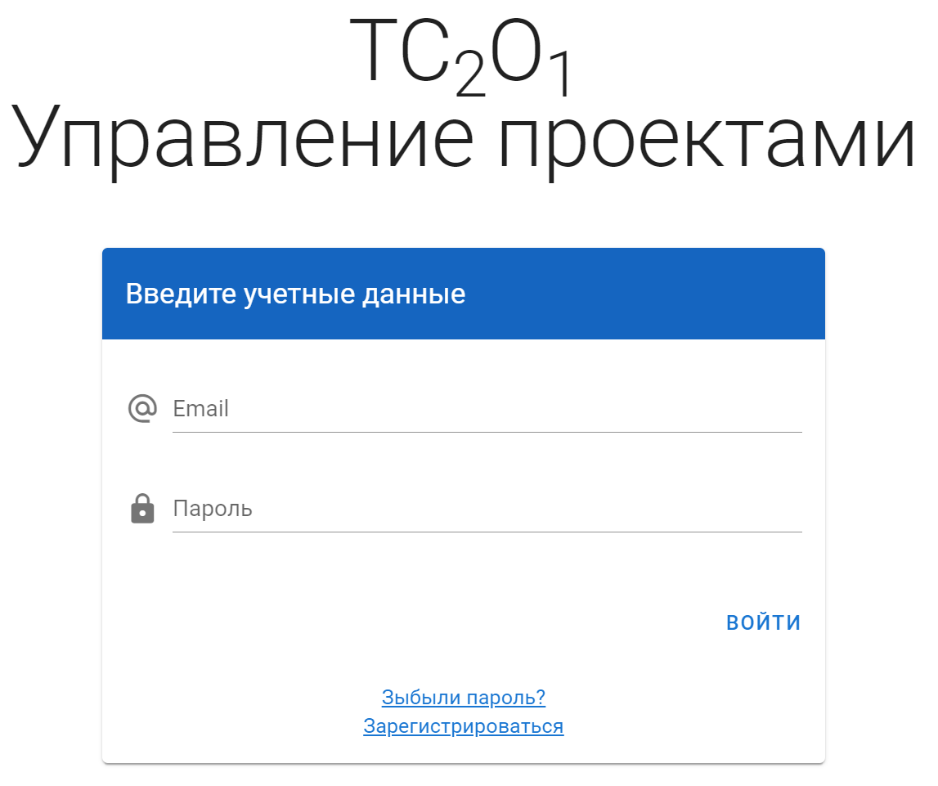
Дополнительная функциональность
История изменений
Уведомления
Мобильный интерфейс
Рабочие пространства
Гибкая настройка доступа
Быстрое изменение структуры объектов управления
Редактор отчетов

